Slide 1
평등주의
JongBeom Kim (KaJeBiii)
Modified by functionx
Modified (2) by Hyeonmin Park

Slide 2
목차
문제 내용
문제 풀이

Slide 3
문제 내용

Slide 4
문제 내용
길이가 N인 수열 A_i가 주어진다.
우리는 어떤 값을 1 감소 시키는 연산을 할 수 있다.
연산은 최대 K번 할 수 있을 때,
인접한 숫자 차이의 최댓값을 최소로 하여라.

Slide 5
문제 풀이

Slide 6
문제의 전환
길이가 N인 수열 A_i가 주어진다.
우리는 어떤 값을 1 감소 시키는 연산을 할 수 있다.
연산은 최대 K번 할 수 있을 때,
인접한 숫자 차이의 최댓값을 최소로 하여라.
길이가 N인 수열 A_i가 주어진다.
우리는 어떤 값을 1 감소 시키는 연산을 할 수 있다.
연산은 최대 K번 할 수 있을 때,
주어진 어떤 수 c에 대해
인접한 숫자 차이의 최댓값이 c가 되도록 감소시킬 수 있는가?

Slide 7
이분탐색
거꾸로 생각해보자.
인접한 숫자 차이를 c 이하로 만드는데 필요한 연산의 횟수가
K보다 작거나 같으면 O, 아니면 X
0 | 1 | 2 | 3 | 4 | 5 | 6 | 7 | 8 | 9 | 10 | 11 | 12 | 13 | 14
X | X | X | X | X | X | O | O | O | O | O | O | O | O | O
진짜 답!

Slide 8
인접한 숫자를 c이하로 만들 때, 필요한 연산?
수열이 다음과 같을 때, 차이를 1이하로 만들 때, 필요한 연산?
7 > 4
0 | 1 | 2 | 3 | 4 | 5
x | 4 | 2 | 3 | 7 | 8
0 | 1 | 2 | 3 | 4 | 5
x | 3 | 2 | 3 | 4 | 5

Slide 9
인접한 숫자를 c이하로 만들 때, 필요한 연산?
수열이 다음과 같을 때, 차이를 2이하로 만들 때, 필요한 연산?
3 <= 4
0 | 1 | 2 | 3 | 4 | 5
x | 4 | 2 | 3 | 7 | 8
0 | 1 | 2 | 3 | 4 | 5
x | 4 | 2 | 3 | 5 | 7

Slide 10
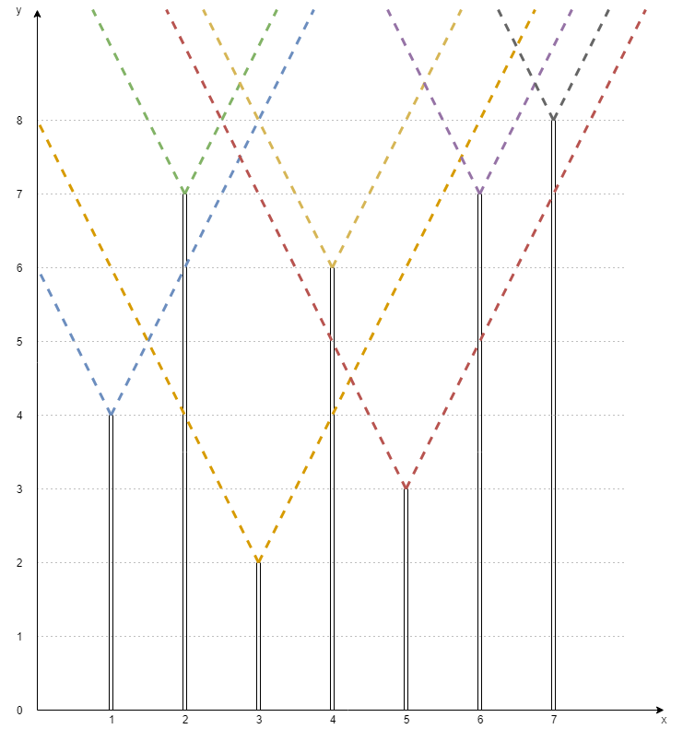
어떻게 필요한 연산을 계산할까?
점선은 차이가 2 이하가 되기 위한 한계선 (기울기 2, -2)
한계선 까지만 맞추는 것이 이득!

Slide 11
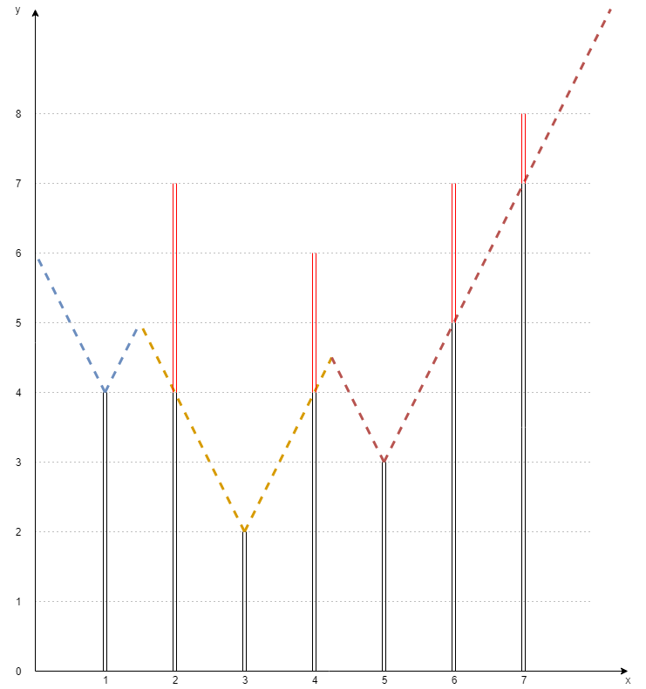
이게 된다고?
깎는 것만 가능하므로 아래로 가는 점선은 의미가 없다.
한계선에 정확히 걸치도록 깎아주면 최소로 깎으면서 조건을 만족!

Slide 12
어떻게 필요한 연산을 계산할까?
수열이 다음과 같을 때, 차이를 2이하로 만들 때, 필요한 연산?
1 | 2 | 3 | 4 | 5
4 | 2 | 3 | 7 | 8
열: 특정 위치에서 모든 점선들의 높이
1 | 4
2 | 2
3 | 3
4 | 7
5 | 8
점선의 시작 위치와 높이
행: 각 위치에서의 해당 점선의 높이

Slide 13
어떻게 필요한 연산을 계산할까?
수열이 다음과 같을 때, 차이를 2이하로 만들 때, 필요한 연산?
1 | 2 | 3 | 4 | 5
4 | 2 | 3 | 7 | 8
1 | 4
2 | 2
3 | 3
4 | 7
5 | 8
4 | 2 | 4 | 6 | 8

Slide 14
어떻게 필요한 연산을 계산할까?
수열이 다음과 같을 때, 차이를 2이하로 만들 때, 필요한 연산?
1 | 2 | 3 | 4 | 5
4 | 2 | 3 | 7 | 8
1 | 4
2 | 2
3 | 3
4 | 7
5 | 8
4 | 2 | 4 | 6 | 8
7 | 5 | 3 | 5 | 7

Slide 15
어떻게 필요한 연산을 계산할까?
수열이 다음과 같을 때, 차이를 2이하로 만들 때, 필요한 연산?
1 | 2 | 3 | 4 | 5
4 | 2 | 3 | 7 | 8
1 | 4
2 | 2
3 | 3
4 | 7
5 | 8
4 | 6 | 8 | 10 | 12
4 | 2 | 4 | 6 | 8
7 | 5 | 3 | 5 | 7

Slide 16
어떻게 필요한 연산을 계산할까?
수열이 다음과 같을 때, 차이를 2이하로 만들 때, 필요한 연산?
1 | 2 | 3 | 4 | 5
4 | 2 | 3 | 7 | 8
1 | 4
2 | 2
3 | 3
4 | 7
5 | 8
4 | 6 | 8 | 10 | 12
4 | 2 | 4 | 6 | 8
7 | 5 | 3 | 5 | 7
13 | 11 | 9 | 7 | 9

Slide 17
어떻게 필요한 연산을 계산할까?
수열이 다음과 같을 때, 차이를 2이하로 만들 때, 필요한 연산?
1 | 2 | 3 | 4 | 5
4 | 2 | 3 | 7 | 8
1 | 4
2 | 2
3 | 3
4 | 7
5 | 8
4 | 6 | 8 | 10 | 12
4 | 2 | 4 | 6 | 8
7 | 5 | 3 | 5 | 7
13 | 11 | 9 | 7 | 9
16 | 14 | 12 | 10 | 8

Slide 18
어떻게 필요한 연산을 계산할까?
1 | 2 | 3 | 4 | 5
4 | 2 | 3 | 7 | 8
1 | 4
2 | 2
3 | 3
4 | 7
5 | 8
4 | 6 | 8 | 10 | 12
4 | 2 | 4 | 6 | 8
7 | 5 | 3 | 5 | 7
13 | 11 | 9 | 7 | 9
16 | 14 | 12 | 10 | 8
4 | 2 | 3 | 5 | 7

Slide 19
너무 오래 걸리는 것 같아요!
하지만 지금 방법은 O(N^2)의 시간이 든다.
어떻게 O(N)으로 줄일 수 있을까?

Slide 20
너무 오래 걸리는 것 같아요!
1 | 2 | 3 | 4 | 5
4 | 2 | 3 | 7 | 8
- | - | - | - | -
1 | 4
2 | 2
3 | 3
4 | 7
5 | 8
4 | 6 | 8 | 10 | 12
4 | 2 | 4 | 6 | 8
7 | 5 | 3 | 5 | 7
13 | 11 | 9 | 7 | 9
16 | 14 | 12 | 10 | 8

Slide 21
너무 오래 걸리는 것 같아요!
1 | 2 | 3 | 4 | 5
4 | 2 | 3 | 7 | 8
4 | - | - | - | -
1 | 4
2 | 2
3 | 3
4 | 7
5 | 8
4 | 6 | 8 | 10 | 12
4 | 2 | 4 | 6 | 8
7 | 5 | 3 | 5 | 7
13 | 11 | 9 | 7 | 9
16 | 14 | 12 | 10 | 8
4

Slide 22
너무 오래 걸리는 것 같아요!
1 | 2 | 3 | 4 | 5
4 | 2 | 3 | 7 | 8
4 | 2 | - | - | -
1 | 4
2 | 2
3 | 3
4 | 7
5 | 8
4 | 6 | 8 | 10 | 12
4 | 2 | 4 | 6 | 8
7 | 5 | 3 | 5 | 7
13 | 11 | 9 | 7 | 9
16 | 14 | 12 | 10 | 8
4+2, 2

Slide 23
너무 오래 걸리는 것 같아요!
1 | 2 | 3 | 4 | 5
4 | 2 | 3 | 7 | 8
4 | 2 | 3 | - | -
1 | 4
2 | 2
3 | 3
4 | 7
5 | 8
4 | 6 | 8 | 10 | 12
4 | 2 | 4 | 6 | 8
7 | 5 | 3 | 5 | 7
13 | 11 | 9 | 7 | 9
16 | 14 | 12 | 10 | 8
2+2, 3

Slide 24
너무 오래 걸리는 것 같아요!
1 | 2 | 3 | 4 | 5
4 | 2 | 3 | 7 | 8
4 | 2 | 3 | 5 | -
1 | 4
2 | 2
3 | 3
4 | 7
5 | 8
4 | 6 | 8 | 10 | 12
4 | 2 | 4 | 6 | 8
7 | 5 | 3 | 5 | 7
13 | 11 | 9 | 7 | 9
16 | 14 | 12 | 10 | 8
3+2, 7

Slide 25
너무 오래 걸리는 것 같아요!
1 | 2 | 3 | 4 | 5
4 | 2 | 3 | 7 | 8
4 | 2 | 3 | 5 | 7
1 | 4
2 | 2
3 | 3
4 | 7
5 | 8
4 | 6 | 8 | 10 | 12
4 | 2 | 4 | 6 | 8
7 | 5 | 3 | 5 | 7
13 | 11 | 9 | 7 | 9
16 | 14 | 12 | 10 | 8
5+2, 8

Slide 26
너무 오래 걸리는 것 같아요!
4 | 2 | 3 | 5 | 7
1 | 2 | 3 | 4 | 5
4 | 2 | 3 | 7 | 8
- | - | - | - | -
1 | 4
2 | 2
3 | 3
4 | 7
5 | 8
4 | 6 | 8 | 10 | 12
4 | 2 | 4 | 6 | 8
7 | 5 | 3 | 5 | 7
13 | 11 | 9 | 7 | 9
16 | 14 | 12 | 10 | 8

Slide 27
너무 오래 걸리는 것 같아요!
4 | 2 | 3 | 5 | 7
1 | 2 | 3 | 4 | 5
4 | 2 | 3 | 7 | 8
- | - | - | - | 8
1 | 4
2 | 2
3 | 3
4 | 7
5 | 8
4 | 6 | 8 | 10 | 12
4 | 2 | 4 | 6 | 8
7 | 5 | 3 | 5 | 7
13 | 11 | 9 | 7 | 9
16 | 14 | 12 | 10 | 8
8

Slide 28
너무 오래 걸리는 것 같아요!
4 | 2 | 3 | 5 | 7
1 | 2 | 3 | 4 | 5
4 | 2 | 3 | 7 | 8
- | - | - | 7 | 8
1 | 4
2 | 2
3 | 3
4 | 7
5 | 8
4 | 6 | 8 | 10 | 12
4 | 2 | 4 | 6 | 8
7 | 5 | 3 | 5 | 7
13 | 11 | 9 | 7 | 9
16 | 14 | 12 | 10 | 8
7, 8+2

Slide 29
너무 오래 걸리는 것 같아요!
4 | 2 | 3 | 5 | 7
1 | 2 | 3 | 4 | 5
4 | 2 | 3 | 7 | 8
- | - | 3 | 7 | 8
1 | 4
2 | 2
3 | 3
4 | 7
5 | 8
4 | 6 | 8 | 10 | 12
4 | 2 | 4 | 6 | 8
7 | 5 | 3 | 5 | 7
13 | 11 | 9 | 7 | 9
16 | 14 | 12 | 10 | 8
3, 7+2

Slide 30
너무 오래 걸리는 것 같아요!
4 | 2 | 3 | 5 | 7
1 | 2 | 3 | 4 | 5
4 | 2 | 3 | 7 | 8
- | 2 | 3 | 7 | 8
1 | 4
2 | 2
3 | 3
4 | 7
5 | 8
4 | 6 | 8 | 10 | 12
4 | 2 | 4 | 6 | 8
7 | 5 | 3 | 5 | 7
13 | 11 | 9 | 7 | 9
16 | 14 | 12 | 10 | 8
2, 3+2

Slide 31
너무 오래 걸리는 것 같아요!
4 | 2 | 3 | 5 | 7
1 | 2 | 3 | 4 | 5
4 | 2 | 3 | 7 | 8
4 | 2 | 3 | 7 | 8
1 | 4
2 | 2
3 | 3
4 | 7
5 | 8
4 | 6 | 8 | 10 | 12
4 | 2 | 4 | 6 | 8
7 | 5 | 3 | 5 | 7
13 | 11 | 9 | 7 | 9
16 | 14 | 12 | 10 | 8
4, 2+2

Slide 32
너무 오래 걸리는 것 같아요!
4 | 2 | 3 | 5 | 7
1 | 2 | 3 | 4 | 5
4 | 2 | 3 | 7 | 8
4 | 2 | 3 | 7 | 8
1 | 4
2 | 2
3 | 3
4 | 7
5 | 8
4 | 6 | 8 | 10 | 12
4 | 2 | 4 | 6 | 8
7 | 5 | 3 | 5 | 7
13 | 11 | 9 | 7 | 9
16 | 14 | 12 | 10 | 8
4 | 2 | 3 | 5 | 7

